Slide 1




Módulo de Sucessão
Projeto SuccessFactors
VS – Votorantim Siderugía
VE – Votorantim Energia
VM – Votorantim Metais
VID – Votorantim Industrial

Slide 2
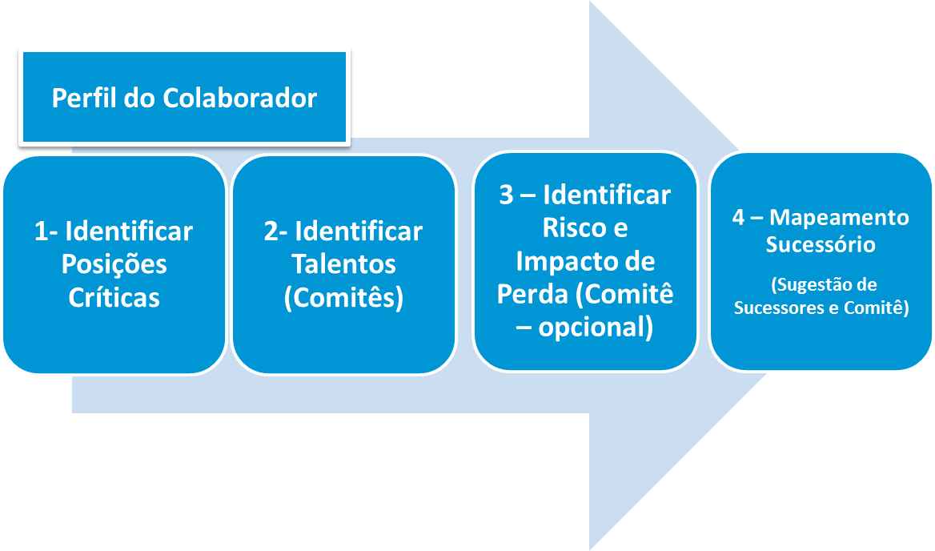
Módulo de Sucessão

Slide 3
Módulo de Sucessão
1 - Identificar Posições Críticas
RH identifica posições críticas
RH importa as informações para o Employee Profile
Empregados em posições críticas serão identificados por um ícone e terão seu Pool de sucessores
Notes:
A primeira etapa do processo consiste na identificação das posições críticas dentro da empresa. As posições críticas são os cargos que possuem severidade alta caso houver um desligamento. Para essas posições é preciso ter mapeado quem serão os sucessores.
Esse processo de identificação de posições críticas é realizado pelo RH, sendo invisível para os colaboradores. Para as posições críticas, serão criados usuários fictícios com o nome do cargo. Sendo assim, no Planejamento Sucessório (Organograma de Sucessão) haverá uma árvore fictícia somente com usuários genéricos, paralela à árvore de colaboradores.
Esses usuários fictícios serão criados da seguinte forma: o RH irá fazer a identificação de cargos que são críticos para a empresa. Após isso serão criados através de carga um usuário para cada um dos cargos críticos (o nome do usuário será o nome do cargo), respeitando ou não uma estrutura hierárquica.
Cada posição crítica terá um pool de sucessores vinculado à ela, exatamente com o mesmo nome do cargo. Esses pools de sucessores servirão para indicar sucessores para aquela posição específica, porém se outra posição compartilhar do mesmo pool, os sucessores indicados também serão compartilhados entre elas.
Também é possível identificar posições críticas no Planejamento Sucessório, porém através de posições reais de pessoas que atualmente são consideradas críticas para a empresa. Essas pessoas receberão uma flag identificando que elas são críticas. Se essas pessoas forem de um JobCode que possui um pool de sucessores vinculado, é possível indicar sucessores diretamente nessa posição. Essa indicação irá refletir nos usuários fictícios que compartilham do mesmo pool.
Ponto de atenção: Mesmo nome de cargo para colaboradores de unidades diferentes e com planos de sucessão diferentes. Solução: Criação de organograma sem estar linkado a um colaborador, com usuários fictícios.

Slide 4
Módulo de Sucessão
2 - Identificar Talentos (Comitê)
Desempenho e Perspectiva de Evolução são inseridos pelo Gestor no Pré-Work
Drag and Drop para distribuir os empregados no 9-box
Ícones para categorizar cada empregado (Posições Chaves, Risco de Perda, etc.)
Empregados nos quadrantes 6, 8 e 9 são considerados talentos (Blue Box)
Notes:
Antes disso, ocorre a avaliação de desempenho dos funcionários. Uma das etapas da avaliação de desempenho é o comitê, para calibrar as notas de desempenho e perspectiva de evolução, dadas pelos gestores no momento da avaliação.
Assim que o comitê for concluído, os colaboradores que foram discutidos terão a nota de desempenho e perspectiva de evolução salvas no Perfil do Colaborador (na aba Dossiê). As informações relacionadas à Sucessão que aparecerão no Dossiê serão Risco e Impacto de Perda e Número do Box (matrix1Label)

Slide 5
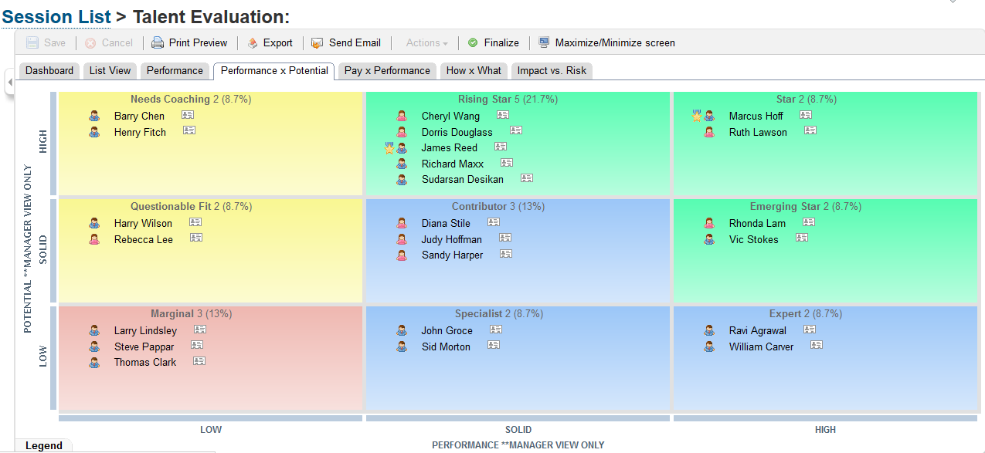
Módulo de Sucessão
2 - Identificar Talentos (Comitê)

Slide 6
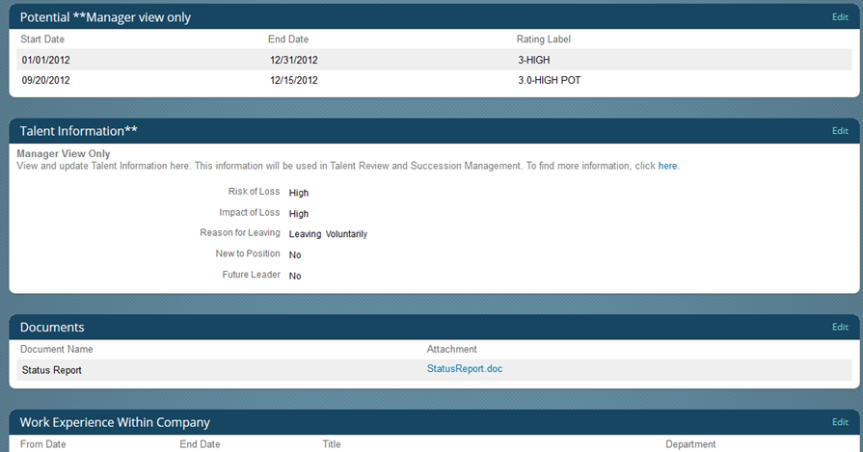
Módulo de Sucessão
2 - Identificar Talentos (Dossiê)

Slide 7
Módulo de Sucessão
3 - Identificar Risco e Impacto de Perda (Comitê)
Etapa Opcional
Etapa discutida para Posições Críticas
Ambas informações (Risco e Impacto) serão gravadas no Perfil do Empregado e podem ser vistas no Organograma de Sucessão
Notes:
A próxima etapa do processo de mapeamento sucessório é uma etapa opcional, já que o objetivo principal é a inserção de dados que servirão somente de forma informativa para tomada de decisão durante o planejamento sucessório. Essa etapa serve para analisar o risco e impacto de perda das pessoas que possuem posições consideradas críticas dentro da empresa.

Slide 8
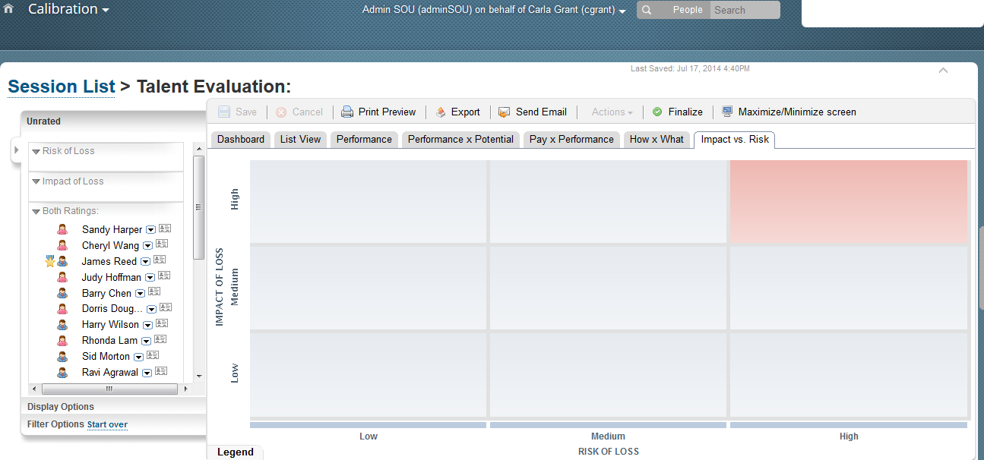
Módulo de Sucessão
3 - Identificar Risco e Impacto de Perda (Comitê)

Slide 9
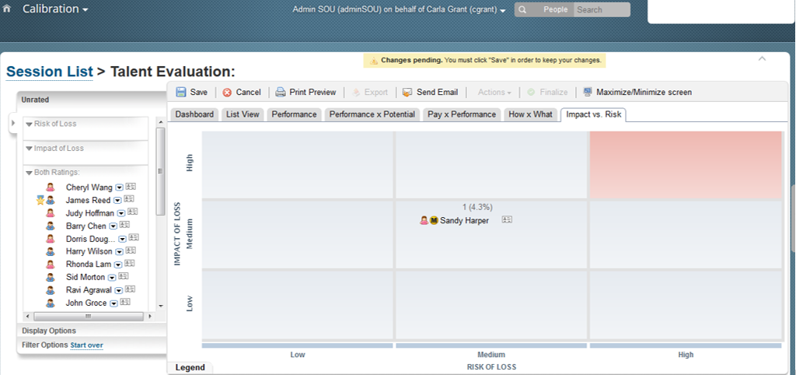
Módulo de Sucessão
3 - Identificar Risco e Impacto de Perda (Comitê)

Slide 10
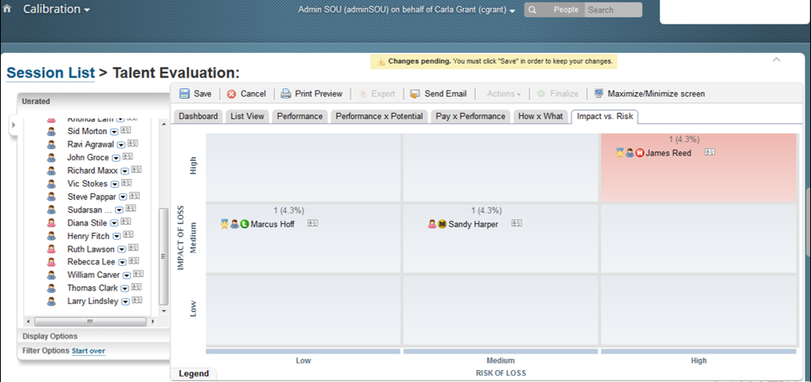
Módulo de Sucessão
3 - Identificar Risco e Impacto de Perda (Comitê)

Slide 11
Módulo de Sucessão
4 – Mapeamento Sucessório
Empregados em posições críticas recebem um e-mail para que possam sugerir seus sucessores
Todos os sucessores indicados precisam conter um nível de prontidão para ocupar a posição
Após estas fases, o Pool de sucessores estará preenchido
Notes:
A quarta e última etapa do processo de Planejamento Sucessório é a indicação de sucessores para os pools de sucessão.
As pessoas que foram identificadas como posição crítica ou que ocupem cargos considerados como posição crítica receberão um email solicitando que indiquem possíveis sucessores para seus respectivos cargos. Cada pessoa indicada como sucessora deve conter um nível de prontidão para ocupar aquela posição.

Slide 12
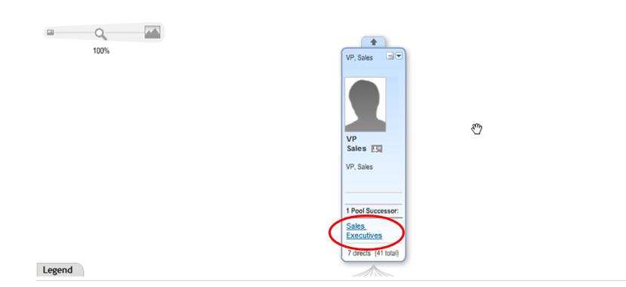
Módulo de Sucessão
4 – Mapeamento Sucessório

Slide 13
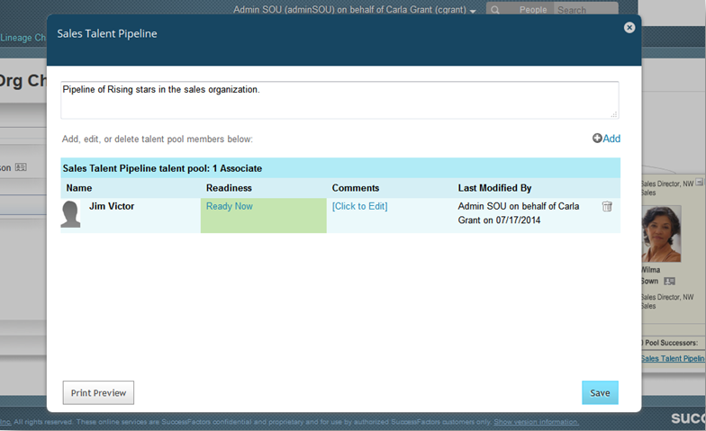
Módulo de Sucessão
4 – Mapeamento Sucessório

Slide 14
Módulo de Sucessão
4 – Mapeamento Sucessório (Validação do Comitê)
Etapa ocorre após as sugestões para posições críticas
As discussões são baseadas nas funções (Posições Críticas)
Permissões para Inserir/Deletar/Modificar sucessores
Notes:
Para finalizar o processo, fica definido um comitê para verificar as informações inseridas por esses funcionários em posições críticas. O comitê deve acessar o organograma do planejamento sucessório e fazer as alterações que achar pertinente, como por exemplo adicionar ou excluir sucessores ou alterar o nível de prontidão de sucessores já indicados. Essas alterações e visualizações devem estar liberadas somente para pessoas que estão hierarquicamente abaixo do membro do comitê, com exceção dos membros de RH, que terão permissões para isso.

Slide 15
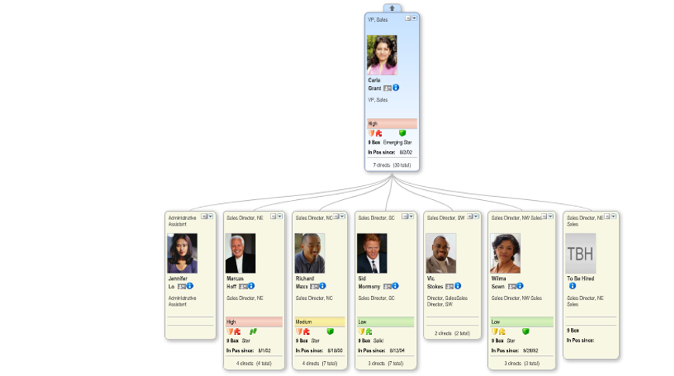
Módulo de Sucessão
4 – Mapeamento Sucessório (Validação do Comitê)

Slide 16
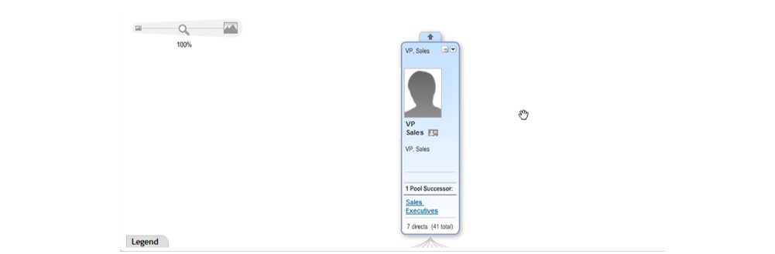
Módulo de Sucessão
4 – Mapeamento Sucessório (Validação do Comitê)

Slide 17
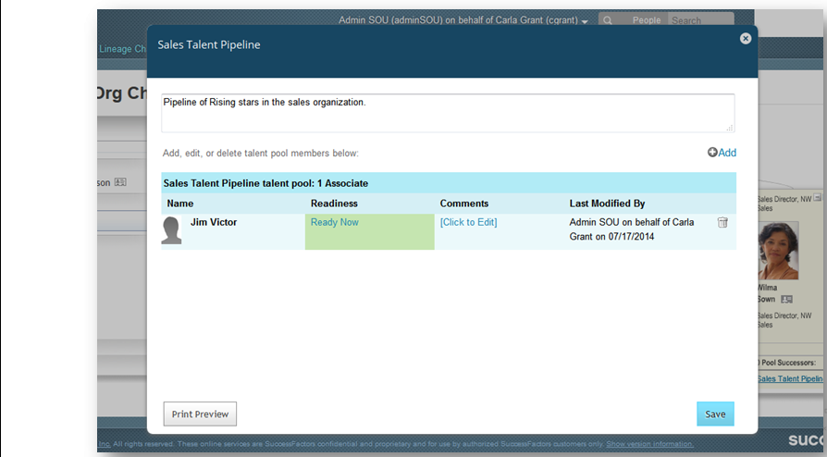
Módulo de Sucessão
4 – Mapeamento Sucessório (Validação do Comitê)

Slide 18


